Slide 1
ВИТАМИННАЯ АПТЕКА на 12 линии Васильевского острова
Презентацию подготовила
Долгобородова Галина Анатольевна,
воспитатель ГБДОУ №27 Василеостровского района,
города Санкт-Петербург

Slide 2
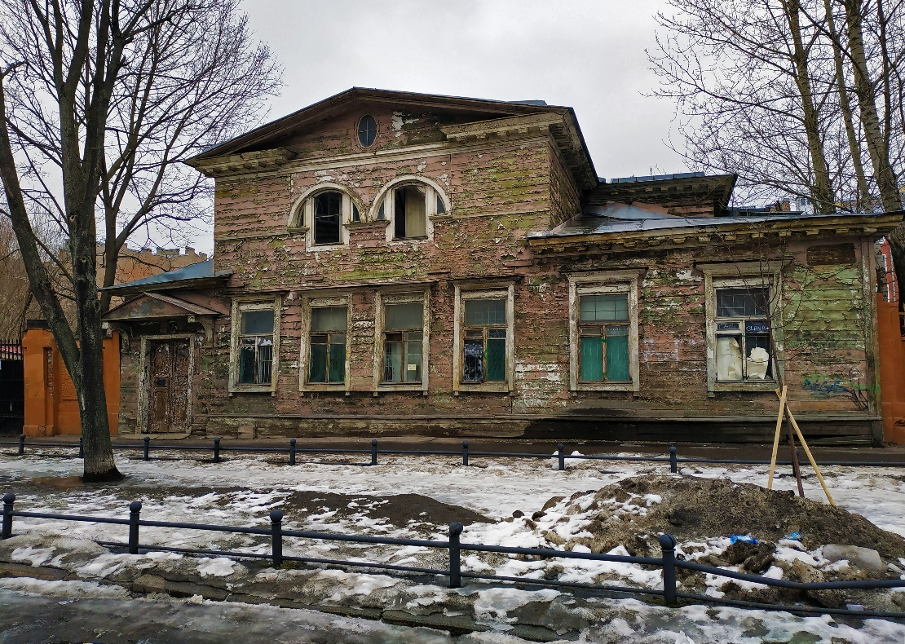
На 12 линии Васильевского острова расположен один из символов блокадного Ленинграда – «витаминная аптека», которая позволяла выжить истощенным голодом людям.
Это один из немногих сохранившихся до наших дней домов-шедевров деревянного зодчества Петербурга первой половины XIX века.
Домик с мезонином на 12 линии является одним из действительно ярких представителей деревянных построек в стиле модерн.

Slide 3
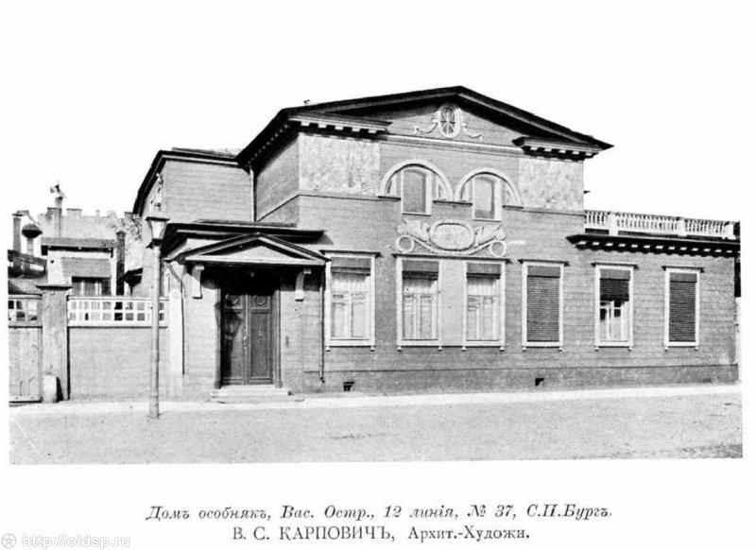
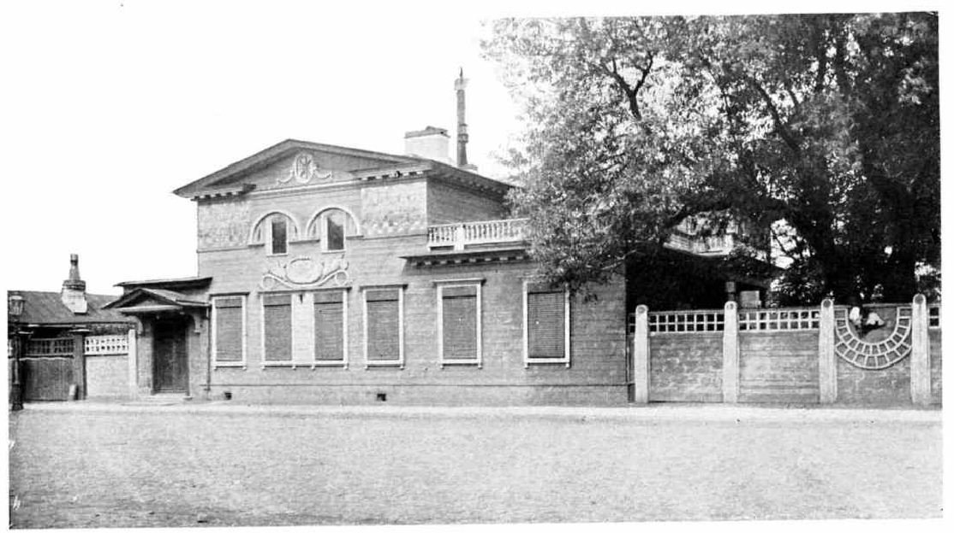
Этот памятник архитектуры - особняк знаменитого петербургского заводчика Э.Э. Бремме.
Особняк был построен в первой половине XIX века, а по некоторым данным, даже гораздо раньше. Точно назвать архитектора, первоначально работавшего над проектом этого дома, достаточно проблематично, так как его несколько раз перестраивали.
В былые времена дом этот находился на территории усадьбы. Его окружали другие деревянные дома и живописный садик.

Slide 4
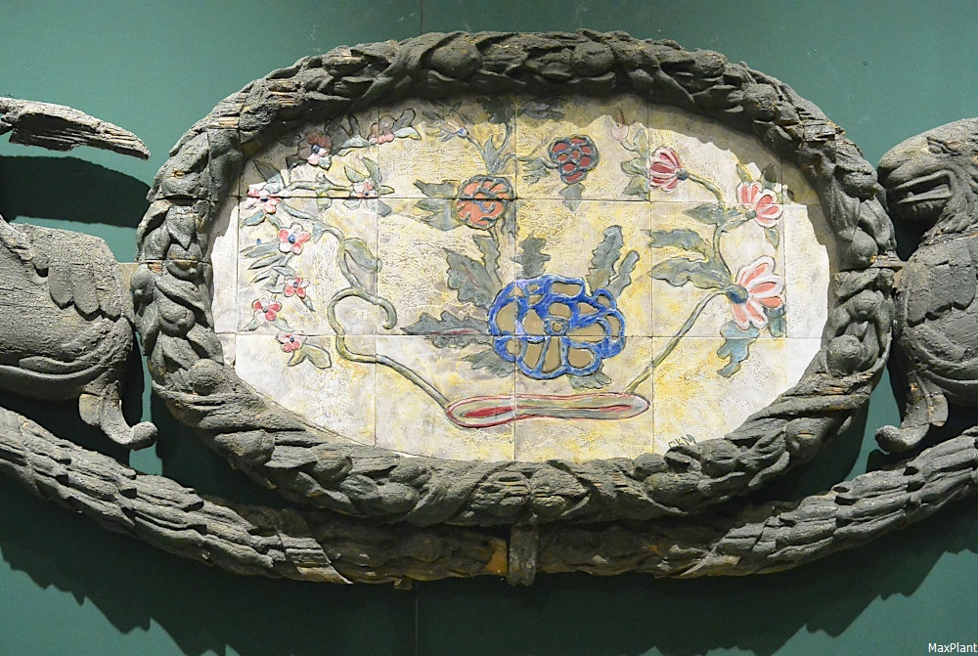
Этот дом с мезонином и приобрели Братья Бремме. Они наняли модного архитектора Николая Гребенку, чтобы перестроить и обновить этот дом.
Дом получился невероятно уютным: прочный сруб из лиственничных бревен, обшитый тесаной еловой доской, печное отопление на голландский манер, большие окна, а внутри – типичное бюргерское жилище, как в Гамбурге.
На фасаде между окнами красовались керамические панно с растительным орнаментом, защищавшие доски обшивки от непогоды, а над окнами мезонина топорщили крылья резные деревянные грифоны, держащие в лапах овальный медальон с изображением целого гербария ароматных трав

Slide 5
А в 1898 году неподалеку были возведены знаменитые кирпичные корпуса самого ароматного петербургского предприятия - фабрики «Братья Бремме», где выпускали эфирные масла, охотно закупавшиеся российскими парфюмерами и аптекарями, фруктовые эссенции для изготовления лимонадов, для выпечки, для кондитерских изделий, а также растительные пигменты и краски.
Благополучное развитие бизнеса Бремме подорвала революция 1917 года: предприятие и особняк были национализированы, старший брат покинул страну, уехав в Висбаден, а средний и младший как-то очень быстро умерли, не пережив утрату дела всей своей жизни. Один – от сердечного приступа, а другой – от банальной простуды.
О довоенной истории особняка известно мало.
Зато достоверно известно, что во времена блокады в старинном деревянном особняке работал пункт выдачи витаминов - так называемая ВИТАМИННАЯ АПТЕКА при научно-исследовательском институте. Здесь горожанам выдавали витаминные пайки и кипела работа одного из немногих фармацевтических предприятий.

Slide 6
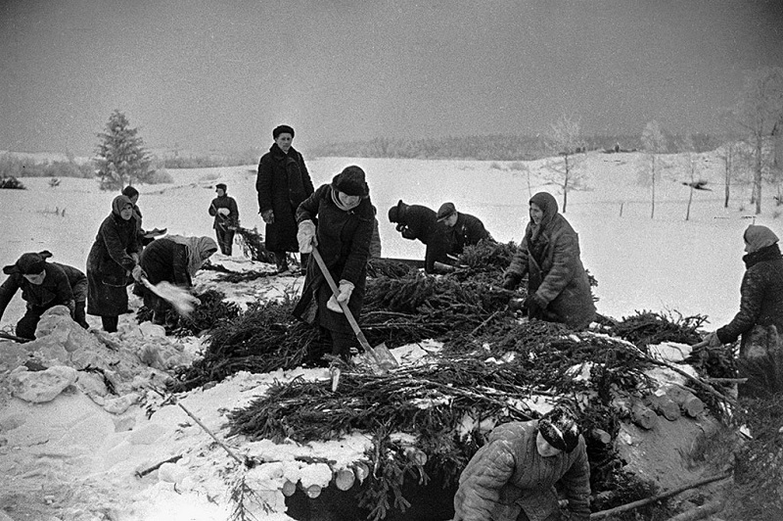
В блокаду люди страдали не только от голода, но и от болезней.
Жителям блокадного Ленинграда угрожало множество заболеваний, связанных с недостатком витаминов. Прежде всего, необходимо было предотвратить эпидемию цинги.
Ученые справедливо опасались, что цинга могла парализовать армию и город, ведь болезнь сопровождается нервными расстройствами, потерей мышечной силы, быстрой утомляемостью, инфекционными заболеваниями.
Была организована специальная научная группа, в состав которой входили химики, биохимики и инженеры. Советские специалисты в кратчайшие сроки разработали специальный витаминный коктейль, который был прост в изготовлении.
Наиболее доступным способом получения лекарства от цинги стала хвоя. Дело в том, что рядом с Ленинградом росли хвойные леса с большими запасами этого сырья. А по своим свойствам хвоя отлично подходила для лечения цинги. А еще ходили зимой пешком в парк Сосновка за хвоей, которая давала столь необходимые витамины. Ученые разработали технологию производства специальных настоев из сосновой и еловой хвои, богатых витамином С для борьбы с авитаминозом

Slide 7
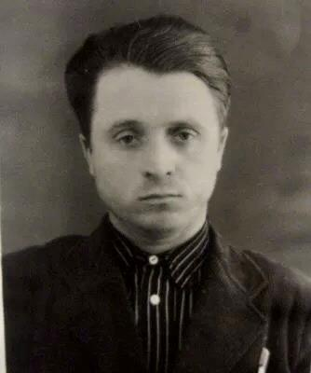
Алексей Беззубов (ученый -химик, руководитель группы по созданию технологии производства витаминного препарата) вспоминал:
«Уже к 15 октября мы подготовили проект технических условий на сырье "хвойную лапку"... Технологический цикл был достаточно прост: лапку сортировали, мыли, отделяли иглы от древесины, опять мыли и разминали. Затем экстрагировали витамин С, обрабатывая размятую хвою 0,5%-ным раствором уксусной, или лимонной, или виннокаменной кислоты (благо их в предостаточном количестве можно было найти на складах кондитерских предприятий).
Полученный настой фильтровали и расфасовывали в бутылки, стеклянные баллоны или бочки. Этот зеленоватый кисленький напиток менее всего походил на лекарственную микстуру. С конца ноября 1941 года в Ленинграде стали выпускать витаминные коктейли. В день предприятия города поставляли по 30 тонн продукции. Каждому жителю города в день требовалось 100-200 граммов хвойного настоя (кислого "коктейля")

Slide 8
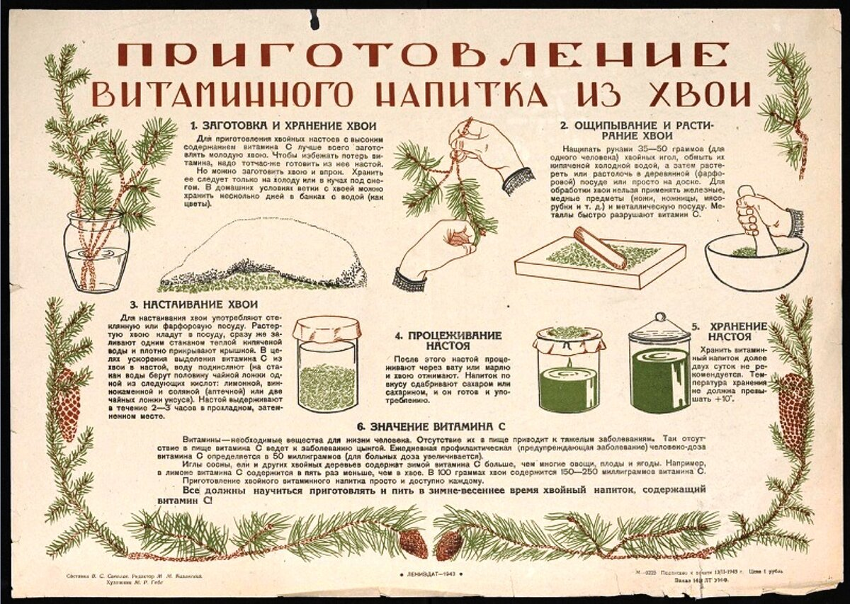
Хвойный экстракт спас тысячи жизней в течении тяжелой блокады, длившейся 872 дня. Люди избежали многих эпидемий и смерти от окончательного обессиливания, благодаря обычным хвойным иглам и отваге людей, создавших целебный напиток.
Хвойные "установки" были размещены повсюду в городе (более ста к ноябрю 1941 года).
Рецепты приготовления отвара в домашних условиях специально распространяли от человека к человеку.
Также по радио постоянно оповещали, что полезный напиток можно приготовить и самостоятельно, давались подробные рекомендации.

Slide 9
Такие достаточно простые рецепты ученых спасли в те тяжелые годы тысячи жизней ленинградцев. И даже не хочется представлять, как всё сложилось бы без них...
Суп из пророщенного гороха"
Суть рецепта проста: сначала горох проращивался в воде и только потом варился: ценный витамин содержался в проростках. Однако гороха в городе было значительно меньше, чем хвои, поэтому блюдо подавалось только в больницах, а также в учреждениях для детей. Суп был отличным источником аскорбиновой кислоты: одна тарелка содержала двойную суточную дозу витамина
"Дрожжи из дерева"
К концу 1941 года блокадники столкнулись с дефицитом белка, т.к. мяса, рыбы, молока и яиц во время блокады брать было негде. Алиментарная дистрофия стала уносить жизни в большом количестве.
Решение "из того, что есть" было найдено и здесь. Полноценные белки, так необходимые людям, содержаться в дрожжах, приготовленных на древесных опилках. Технологически это также несложный процесс: сначала в течение некоторого времени опилки перемешиваются с водным раствором серной кислоты. После этого кислоту необходимо нейтрализовать известью. Далее, отфильтровав нерастворенные примеси, получали раствор глюкозы, куда добавляли дрожжевую затравку. Полученный продукт содержал белок, а также витамины В1, В2, РР. Его использовали во всех госпиталях блокадного Ленинграда. По воспоминаниям Беззубова, средство оказалось спасительным - истощенные люди восстанавливались словно "на дрожжах". Однако, к большому сожалению, его также было недостаточно, чтобы обеспечить все население, поэтому оно поставлялось в госпитали.

Slide 10
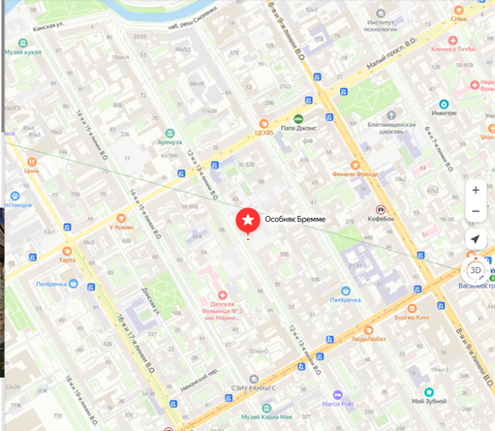
Состояние на 2023 год
Сегодня от фабрики "Братья Бремме" не осталось и следа.
Ее снесли в 2006 году.
Панно были сняты ещё в 70-е годы XX века при вполне очевидной угрозе сноса здания, их поместили в фонды Государственного музея истории Ленинграда.
Особняк с мезонином пока что по-прежнему стоит и реставрируется.
Каждый петербуржец интересующийся историей города и архитектуры должен непременно посмотреть на этого деревянного представителя стиля модерн.

